Slide 1

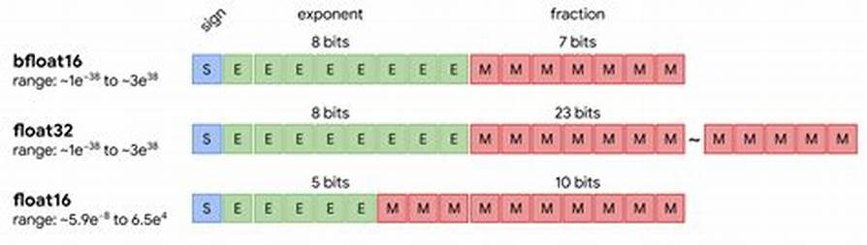
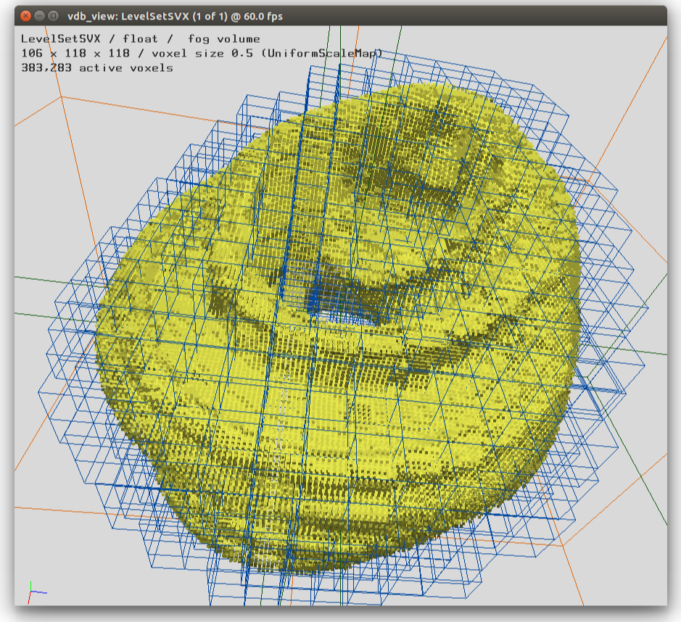
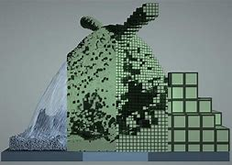
从稀疏数据结构到量化数据类型
by 彭于斌（@archibate）
往期录播：https://www.bilibili.com/video/BV1fa411r7zp
课程PPT和代码：https://github.com/parallel101/course
本课涵盖：稀疏矩阵、unordered_map、空间稀疏网格、位运算、浮点的二进制格式、内存带宽优化
面向人群：图形学、CFD仿真、深度学习编程人员

Slide 2
第1章：稀疏矩阵

Slide 3
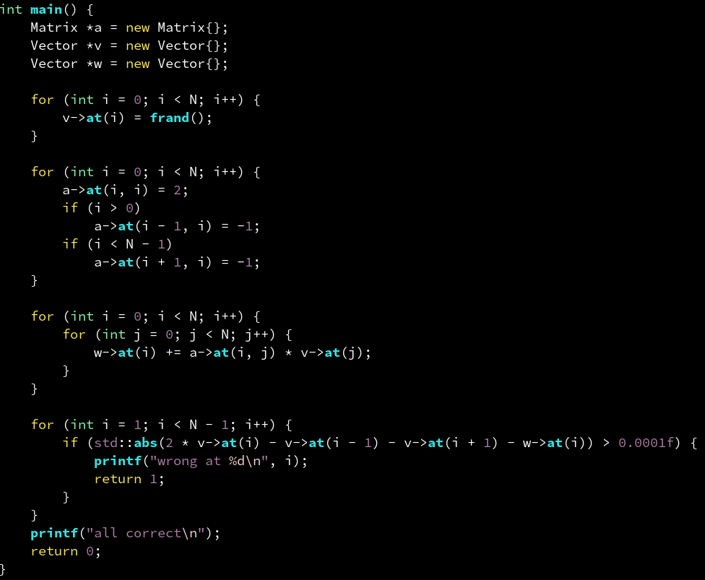
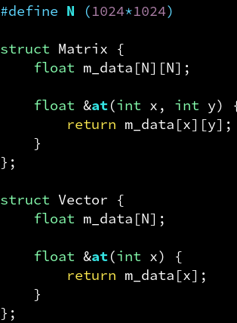
稠密数组存储矩阵

Slide 4
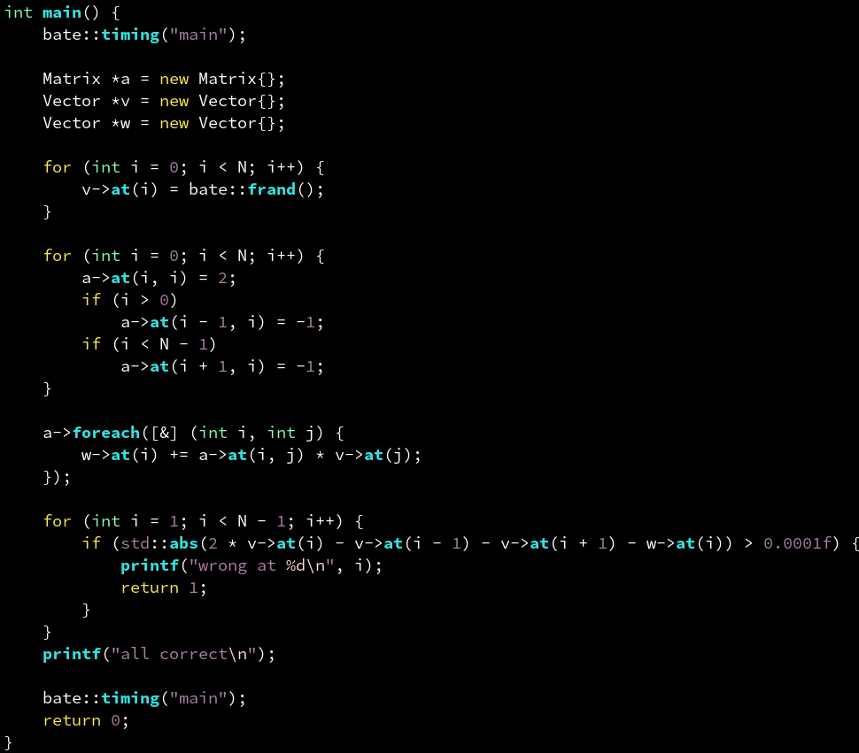
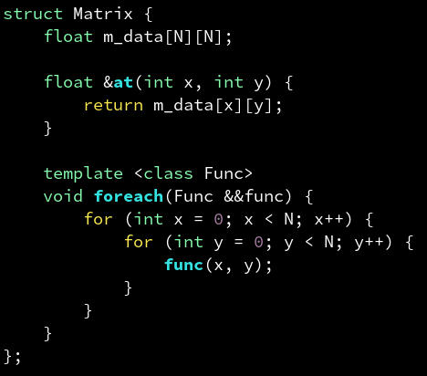
用 foreach 包装一下枚举的过程

Slide 5
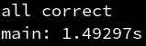
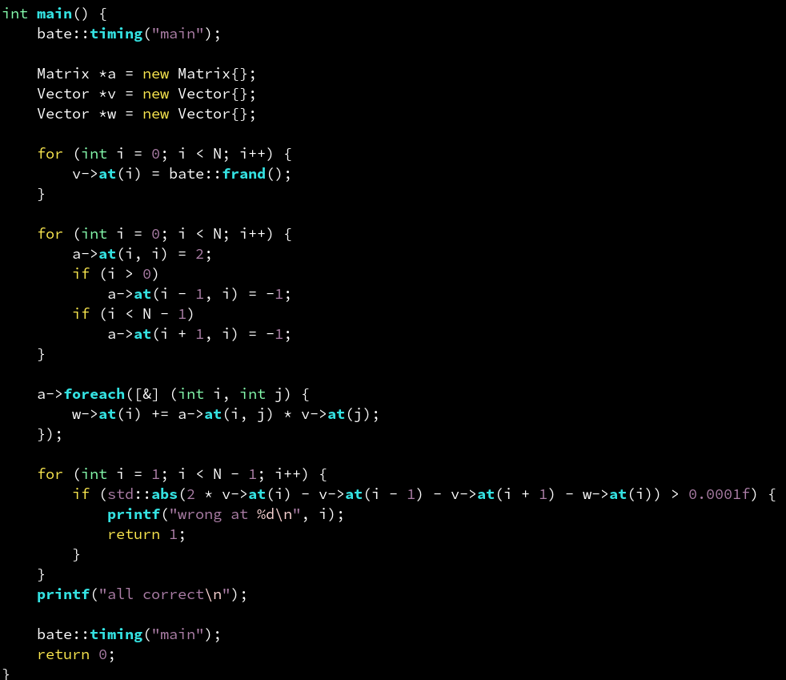
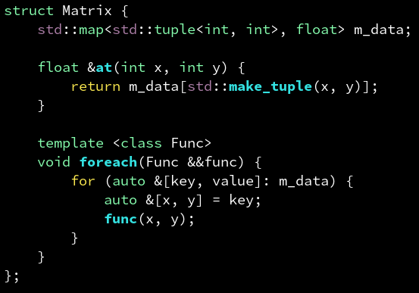
改用 map 来存储

Slide 6
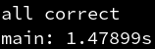
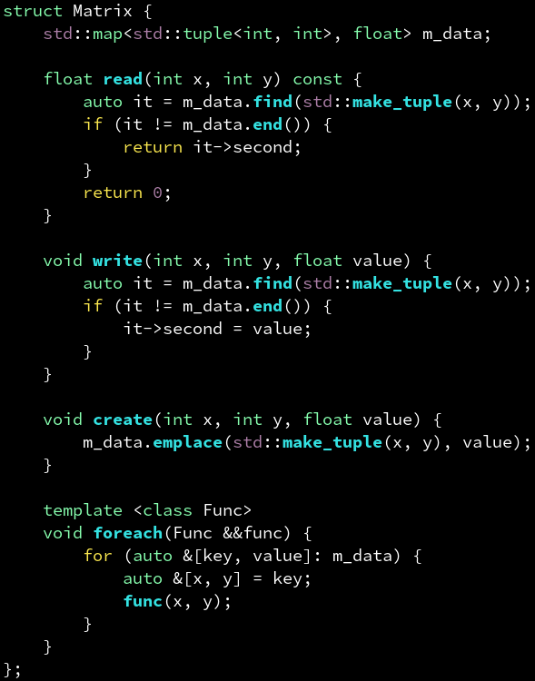
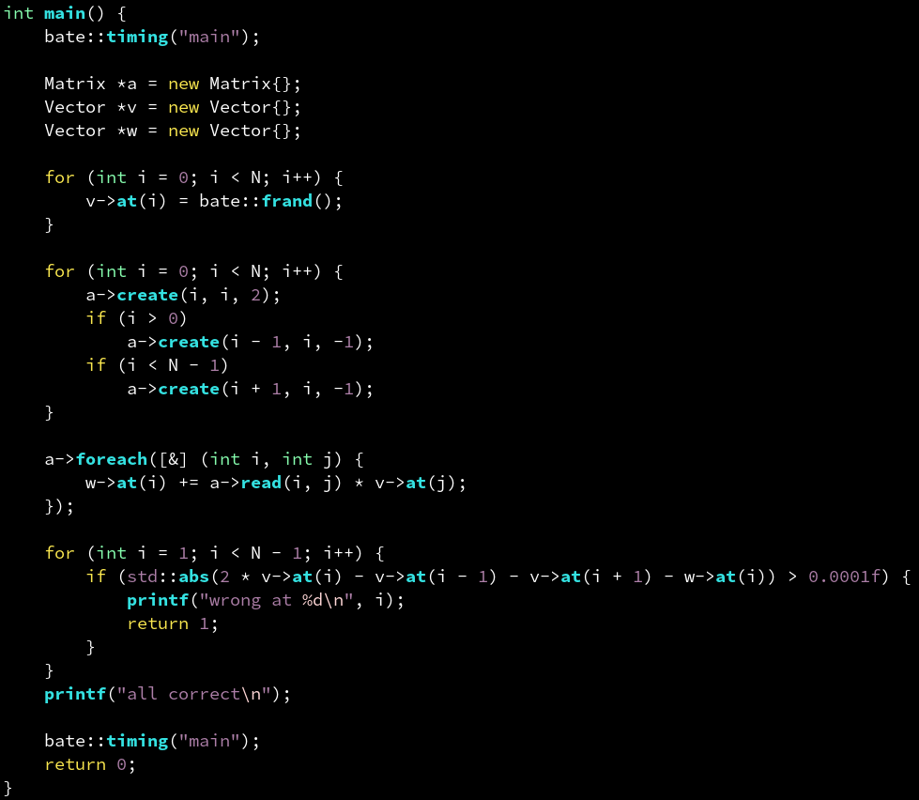
分离 read/write/create 三种访问模式

Slide 7
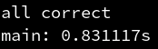
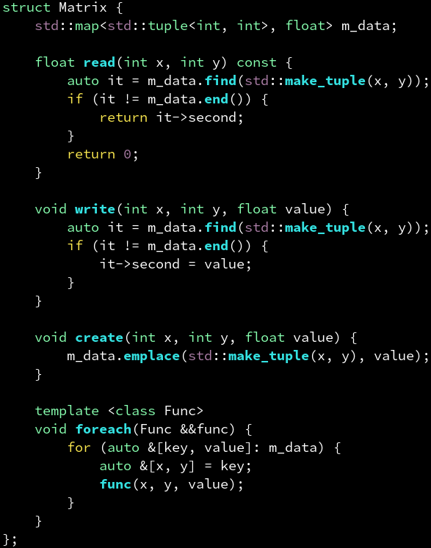
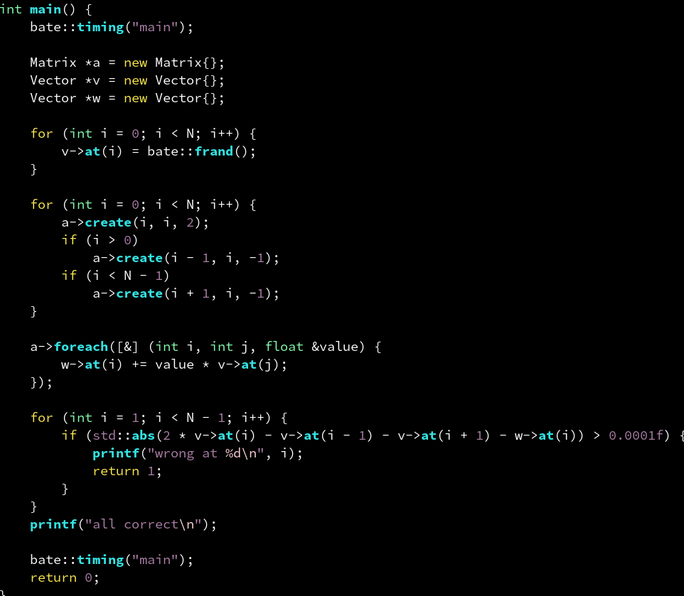
foreach 直接给出当前坐标指向的值

Slide 8
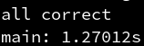
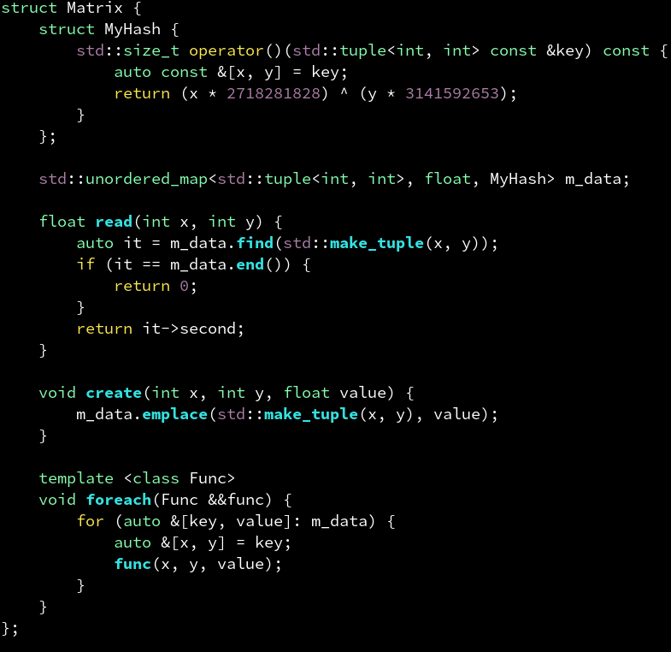
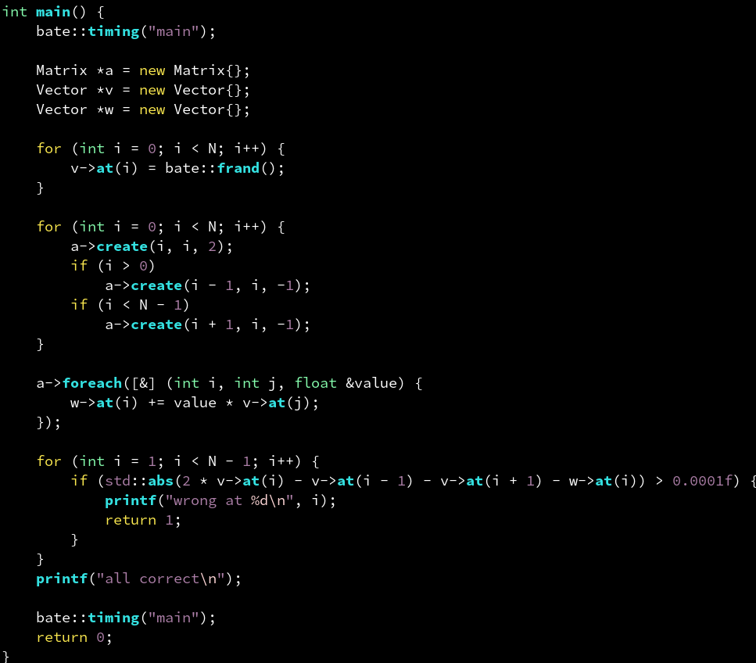
改用 unordered_map 来存储

Slide 9
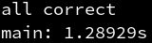
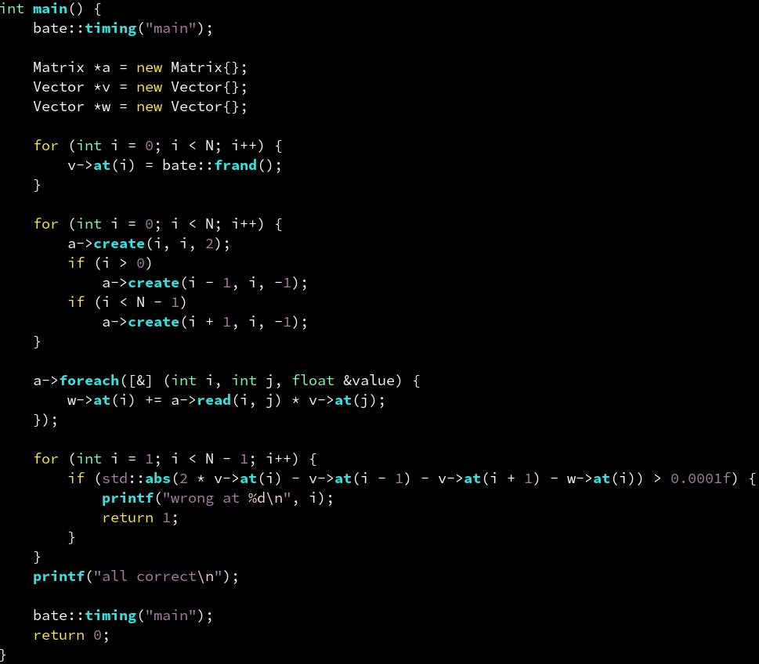
unordered_map 手动 read(i, j) 也一样速度

Slide 10
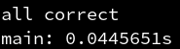

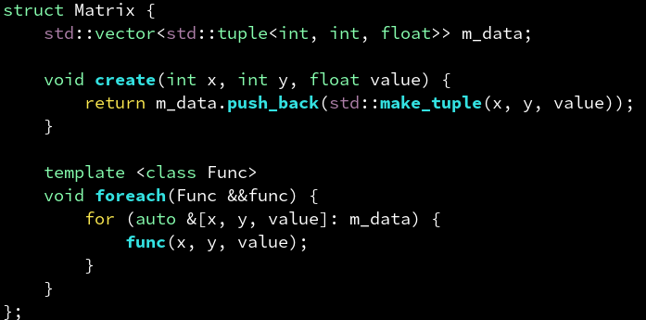
索性把坐标和值打包成 tuple，存储在 vector

Slide 11
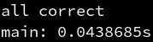
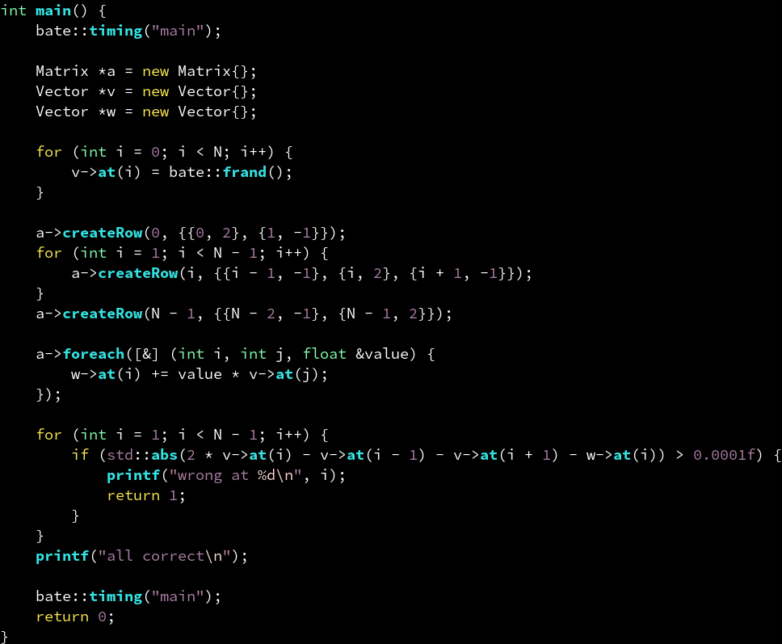
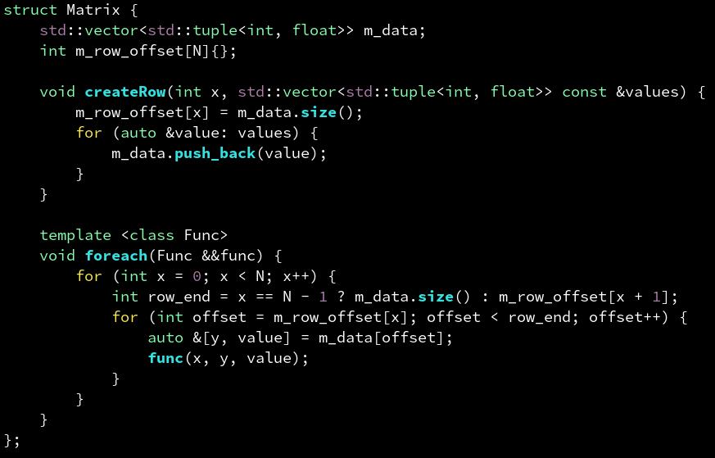
按行压缩（Compressed Row Storage）
http://www.netlib.org/linalg/html_templates/node91.html

Slide 12
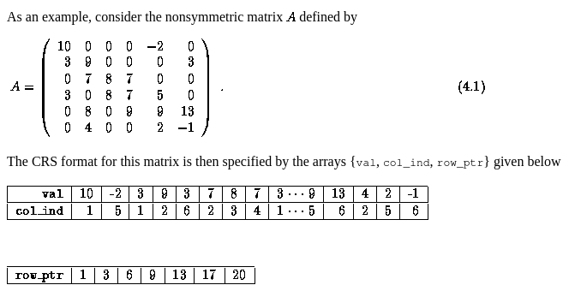
按行压缩（Compressed Row Storage）
http://www.netlib.org/linalg/html_templates/node91.html

Slide 13
第2章：稀疏网格

Slide 14
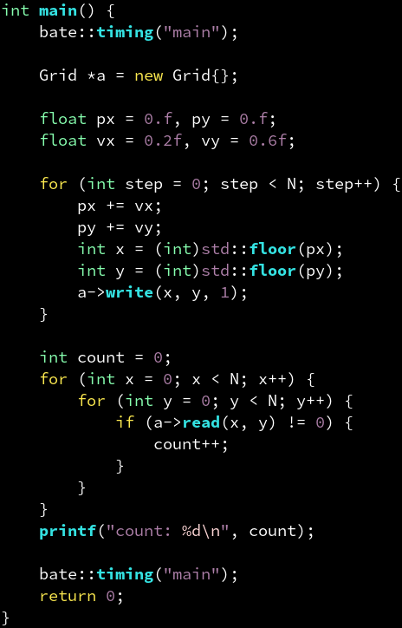
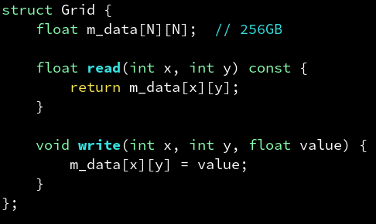
稠密网格计算粒子经过的格点数量

Slide 15
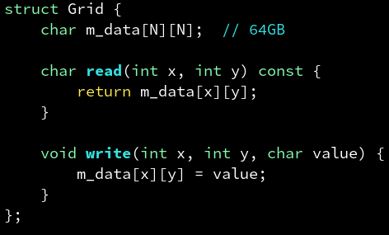
改用更小的 char 存储

Slide 16
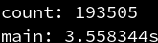
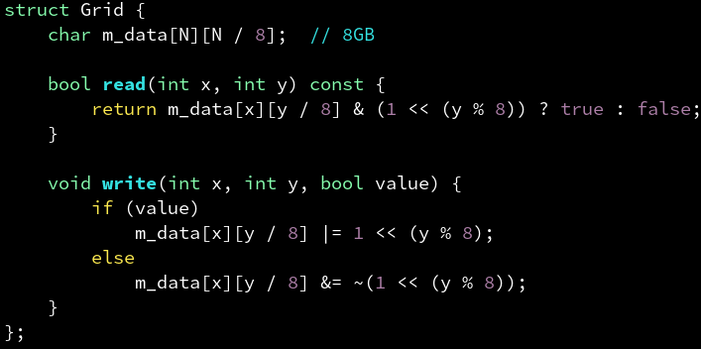
只用一个 bit 存储，一个 char 可以存储 8 个 bit

Slide 17
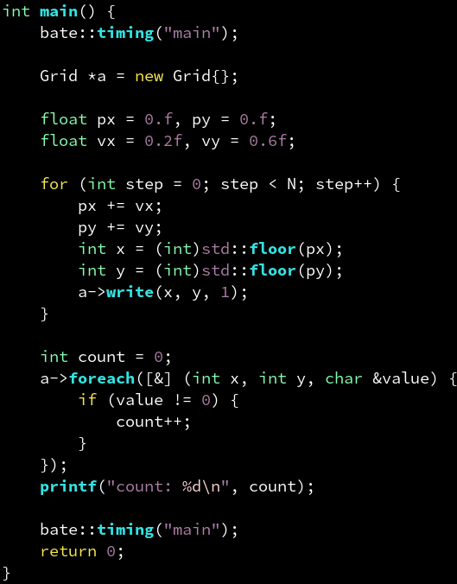
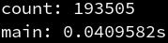
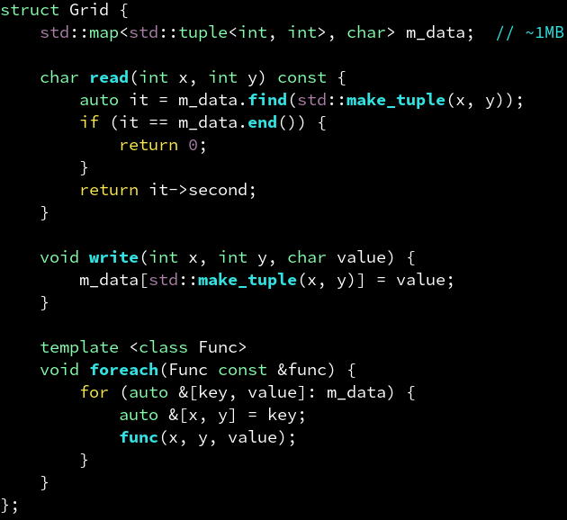
用 map 来存储

Slide 18
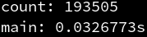
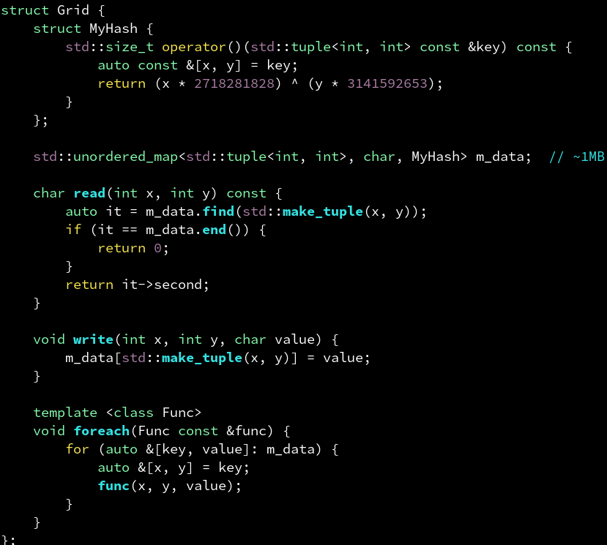
用 unordered_map 来存储

Slide 19
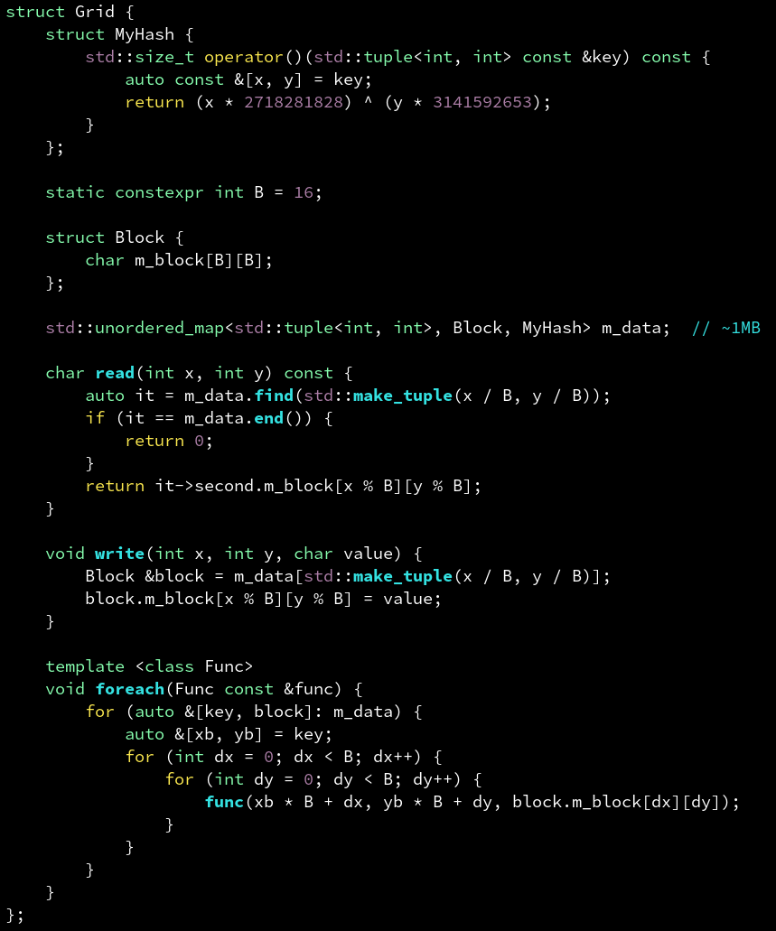
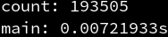
用 unordered_map 按 16x16 分块存储

Slide 20
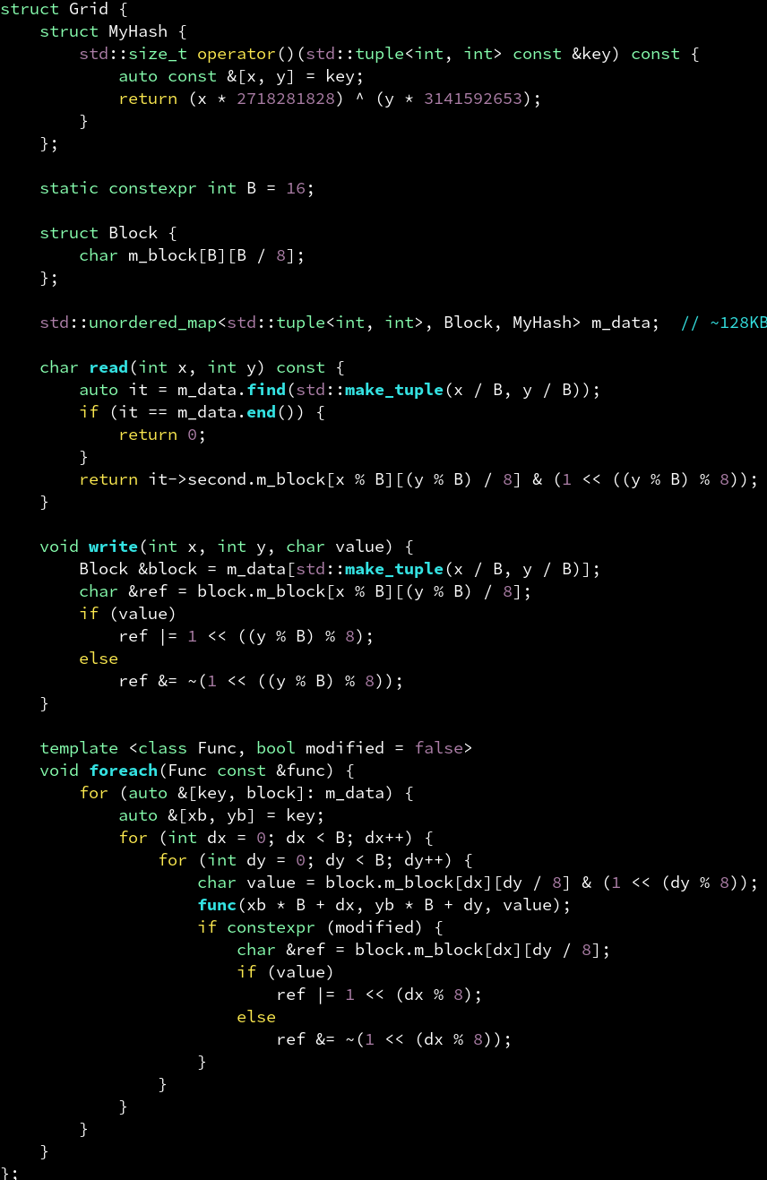
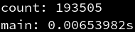
在 16x16 分块的基础上，只用一个 bit 存储

Slide 21
第3章：位运算

Slide 22
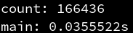
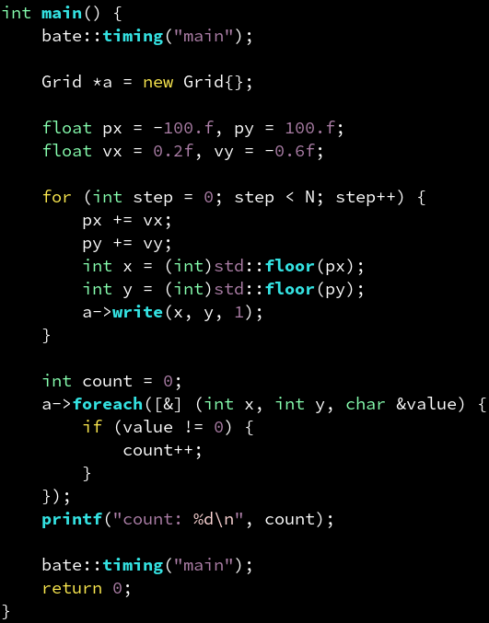
稀疏的好处：坐标可以是负数

Slide 23
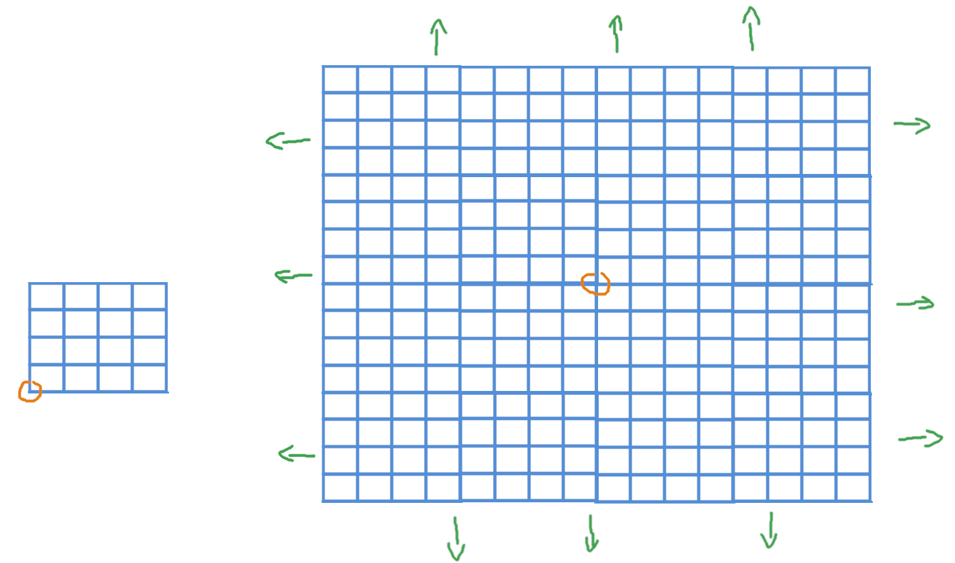
图片解释稀疏的好处
传统稠密
无边界稀疏

Slide 24
但是分块存储时负数却导致出错了

Slide 25
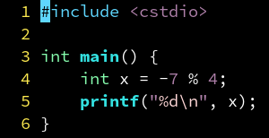
C 语言 % 的特色：负数
7 % 4 = 3
-7 % 4 = -3
也就是说 a % b 如果 a 是负数，则得到的模也是负数。

Slide 26
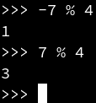
Python 的 % 就没问题
7 % 4 = 3
-7 % 4 = 1
Python 的模运算 a % b 的值始终是[0, b)区间内的正数，非常方便。

Slide 27
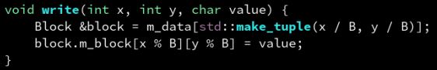
对稀疏数据结构造成的问题
如果这里的 x 是负数，则 x % B 也是负数，会造成对 m_block 的越界访问。
因此 % 会返回负数对 CFD 用户来说是个很大的坑点，很多人想当然地用 % 做循环边界，然而这对负方向会不起作用。

Slide 28
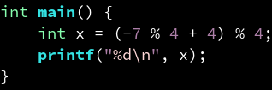
解决：(a % b + b) % b
我看一些 CFD 用户喜欢写 (a + b) % b 做循环边界，从而避免负方向上出错。然而这还是避免不了 a < -b 时的出错。
正确的写法是：(a % b + b) % b
如果 b 是常数且为 2 的幂次方，编译器会检测到，并替换为更高效的位运算，反而减少了计算量。
此外如果 b 一定是 2 的幂次方，那么 (unsigned)a % b 也可以（先转换成无符号的取模）。

Slide 29
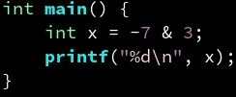
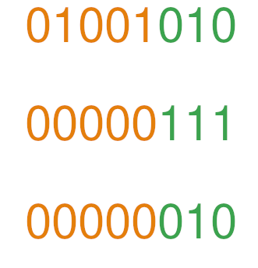
高效的解决：位运算 &
如果 b 是 2 的幂次方，即：2, 4, 8, 16, 32 等。
则：a % b = a & (b - 1)
比如 a % 8 可以改成 a & 7。
&
=

Slide 30

位运算 & 对负数的处理
使用位运算不仅更高效，还能够自动解决刚刚 % 会返回负数的问题：
（因为负数用补码表示，会直接把负号去掉）
&
=

Slide 31

C 语言 / 的特色：负数
7 / 4 = 1
-7 / 4 = -1
也就是说 a / b，如果 a 是负数，则是向下取整，如果 a 是正数，则是向上取整。

Slide 32

Python 的 // 就没问题
7 // 4 = 1
-7 // 4 = -2
Python 的整除运算 a // b 的值始终是向下取整，非常方便。

Slide 33
对稀疏数据结构造成的问题
也就是说，如果 x 是 [-3,0] 则 x / B 会是 0，如果 x 是 [0,3] 则 x / B 也是 0。导致两个同时跑到一个 block 上去，会出错。

Slide 34


高效的解决：位运算 >>
如果 b 是 2 的幂次方，即：2, 4, 8, 16, 32 等。
则：a / pow(2,n) = a >> n
也就是说 a / b = a >> log2(b)
其中 log2 表示取 2 的对数。
比如 b=8，则 log2(b)=3，因为 2^3 = b。
比如 a % 8 可以改成 a >> 3。
>> 2 =

Slide 35

位运算 >> 对负数的处理
signed 类型的 >> n 会把最高位复制 n 次。
因为补码的特性，这导致负数 >> 的结果仍是负数。
这样就实现了和 Python 一样的始终向下取整除法。
>> 2 =

Slide 36


unsigned 类型的位运算 >> 不一样
而 unsigned 类型的 >> n 会不会复制最高位，只是单纯的位移，这会导致负数的符号位单独被位移，补码失效，造成结果不对。
unsigned 类型的 >> 会生成 shr 指令，signed 类型的 >> 会生成 sar 指令。
我们需要负方向无限延伸的稀疏数据结果，那就只要 signed 那个就行。
>> 2 =

Slide 37


没有重合时可以用高效的加法：位运算 |
如果可以保证 a 和 b 满足 a & b = 0，如：
1011000 和 0000110
则：a + b = a | b
|
=

Slide 38


位运算 <<：快速计算 2 的幂次方
pow(2,n) = 1 << n
pow(2,n+1) = 2 << n
以后你们 CFDer 不要再让我看见 pow(2,n) 了……
或者至少用 powf(2,n) 也比这好点吧……
<< 2 =

Slide 39
位运算总结
a >> n 可以取出 a 的高 32-n 位
a & ((1 << n) - 1) 可以取出 a 的低 n 位
(a >> n) | (b & ((1 << n) - 1)) 可以取出 a 的高 32-n 位，b 的低 n 位，组合成一个 32 位的整数。

Slide 40


解决：& 替代 %，>> 替代 /，| 替代 +

Slide 41


块编号直接为对齐的坐标，<< 改成 & 和 ~

Slide 42


自动推算 B 和 Bmask，顺便扁平化 Block

Slide 43
第4章：多层稀疏

Slide 44



用一个指针的数组来表示

Slide 45

图片解释：指针数组的原理
1 nul nul 2 3 nul nul nul

Slide 46

图片解释：指针数组的稀疏

Slide 47

unordered_map 作为顶层，指针作为中层，稠密数组作为底层
实现稀疏的方法有：
hash 哈希（本例中的 unordered_map）
pointer 指针（本例中的 Block1）
dense 稠密（本例中的 Block）
他们之间可以相互组合，形成更复杂的稀疏数据结构。
下面这个例子中的稀疏数据结构，用这种语言可以表示为 hash().pointer(11).dense(8)。

Slide 48

封装起来，方便多层解耦

Slide 49

封装起来，方便多层解耦

Slide 50

封装起来，方便多层解耦

Slide 51

封装起来，方便多层解耦

Slide 52


封装起来，方便多层解耦
这样就封装好了，通过模板的方式实现了自定义的稀疏数据结构：
hash().pointer(11).dense(8)

Slide 53

开源的体素处理库：OpenVDB
OpenVDB 的稀疏体积，可以存储符号距离场(SDF)，也可以存储烟雾仿真的结果等。
据张心欣说，OpenVDB 赢得了奥斯卡奖。
因为他经常用在影视特效中，主要是符号距离场有时比 mesh 处理起来方便很多。

Slide 54

OpenVDB 的设计：如果用 SNode 来表示
hash().pointer(5).pointer(4).dense(3)

Slide 55


ZENO 中就大量使用了 OpenVDB，并且以节点的形式提供给用户调用
github.com/zenustech/zeno

Slide 56

ZENO 中的流体仿真，就是基于 OpenVDB 的稀疏体积
github.com/zenustech/zeno

Slide 57
第5章：量化整型

Slide 58

使用 int：每个占据4字节
记得我第七课说过，一个简单的循环体往往会导致内存成为瓶颈（memory-bound）。
右边就是一个很好的例子。

Slide 59

使用int64_t：每个占据8字节
如果用更大的数据类型，用时会直接提升两倍！
这是因为 i % 2 的计算时间，完全隐藏在内存的超高延迟里了。
可见，当数据量足够大，计算量却不多时，读写数据量的大小唯一决定着你的性能。
特别是并行以后，计算量可以被并行加速，而访存却不行。

Slide 60

使用int8_t：每个占据1字节
因此我们可以把数据类型变小，这样所需的内存量就变小，从而内存带宽也可以减小！
对于右边这种内存瓶颈的循环体，从4字节的int改成int8_t，理论上可以增加4倍速度！
这就是量化数据类型的思想，把占空间大的数据类型转换成较小的（损失一定精度，换来性能）。
因此如果你的程序不需要那么高精度，可以考虑用小点的数据类型。

Slide 61

8个bit合并进一个int8_t：每个占据1/8字节
考虑到我们的 i % 2 只可能是 0 和 1，也就是实际只占据了1bit，而如果用int8_t存储是1字节也就是8bit了。
因此还可以进一步优化，让八个bit占据同一个字节。
不过计算起来比较复杂，需要很多位运算。
不过的确是提升了8倍性能。

Slide 62

图片解释8个bit如何合并到一个int8_t
通过位运算：
bits |= 1 << n;
可以设置 bits 的第 n 位为 1。
bits |= 0 << n;
则没有任何改变。

Slide 63

std::vector<bool>：标准库帮你实现好了
其实标准库的 vector<bool> 是一个特化的版本，他会自动像刚刚说的把值看做1bit，然后八个合并成一个int8_t。
不过效率比我们手写的低很多……

Slide 64

不推荐使用 std::vector<bool>
不建议使用 vector<bool> 的原因：他返回的不是真正的引用，而是一个重载了 operator= 和 operator bool 的 std::_Bit_reference 对象，而且效率很低。
如果配合用 decltype 和 auto 的话，他们不会正确推导出 bool，影响我们正常使用模板元编程。
一般认为 vector<bool> 是 C++ 标准库设计上的一个败笔，是为了向前兼容才保持这样不变的。
他们就不应该直接特化 vector<bool> 而是哪怕搞另一个名字，比如 std::bit_vector 之类的都好。
包括他的 data() 也是不对的。

Slide 65
第6章：量化定点型

Slide 66

使用 double：每个占据8字节
很多 CFD 玩家喜欢用 double 表示浮点数。
然而 double 是双精度浮点数，会占据8字节！虽然精度更高，但是在不需要精度的图形学应用中，就非常浪费内存带宽。

Slide 67

使用 float：每个占据4字节
可以用单精度的 float，只占据4字节。
因为这里的循环体是内存瓶颈（membound），就直接加快了2倍！

Slide 68


浮点数的二进制存储格式
计算机存储浮点数的格式，很像科学计数法：±1.ffffffff * 2^eee（区别在于他是二的指数）
其中 f 是底数，e 是指数。正负号 ± 通过符号位来表示（0表示正，1表示负）。
这样的设计，使得浮点数可以表达很大范围的数。
在数字很大的时候牺牲小数点，比如 1234000.0。
在数字很小的时候则牺牲高位，比如 0.0001234。
总的有效位数是不变的。
这就是为什么有时候会发现 1234000.0 + 0.01 = 1234000.0（0.1加上去没有任何变化），是因为第一个数太大了，要表示 1234000.01 需要 9 位有效位数。
而单精度浮点数 float 的底数有 23 位，指数有 8 位（图1）。
双精度浮点数 float 的底数有 52 位，指数有 11 位（图2）。

Slide 69



以求最大值为案例

Slide 70


用定点数来表示
刚刚说到浮点数的特性是有指数位，可表示不同数量级上的数。
比如 123.4 实际上是 1.234 * 10^2，也就是他实际存储的是 234（底数）和 2（指数）。
而定点数则没有指数位。而是规定好一个固定的系数，比如 100。
那么 123.4 就存储为 12340（底数），而指数是事先规定好的 2。
要把浮点数转换成定点数，只需乘以 100，然后转换成 int 即可。
要从定点数中获取原来的浮点数，只需把定点数除以 100 即可。
注意：定点数的表示范围比较小，比如0到99999，但精度均匀。
而浮点数表示范围很大，如1e-9到1e9，但精度在数字大时变低。

Slide 71

图片解释定点数与浮点数的精度差别
（看图可知：浮点数在0附近精度高）
0 0.1 1 10 100
浮点
定点

Slide 72

定点数的好处：用 int16_t 表示
转成定点数的一大好处就是可以用任意大小的整数来存储。这样就节省了一半带宽，从而加速了2倍。

Slide 73


能不能再小一点：用 int8_t 表示
发现结果不对了……说明 int8_t 太小了（可以容纳-128到127），容纳不下 97*100 这么大的数，发生了溢出导致结果错误。

Slide 74

试图解决：用 uint8_t 表示，定点数系数调小到 2
注意到我们的值始终是正数，因此可以用无符号的 uint8_t（可以容纳0到255），然后把刚刚的系数 100 改小到 2，成功算对结果了，代价是精度损失了不少。
其实 GPU 存储贴图一般也是用的定点数 uint8_t（范围从-到255），着色器在读取的时候才会把他转换成 float（范围从0.0到1.0）。这就是浮点数的量化，存储时转换成低精度的定点数，读取时再转换回高精度的浮点数，从而节省4倍内存带宽，提升 GPU 性能。

Slide 75
第7章：量化浮点与多通道

